Slide 1
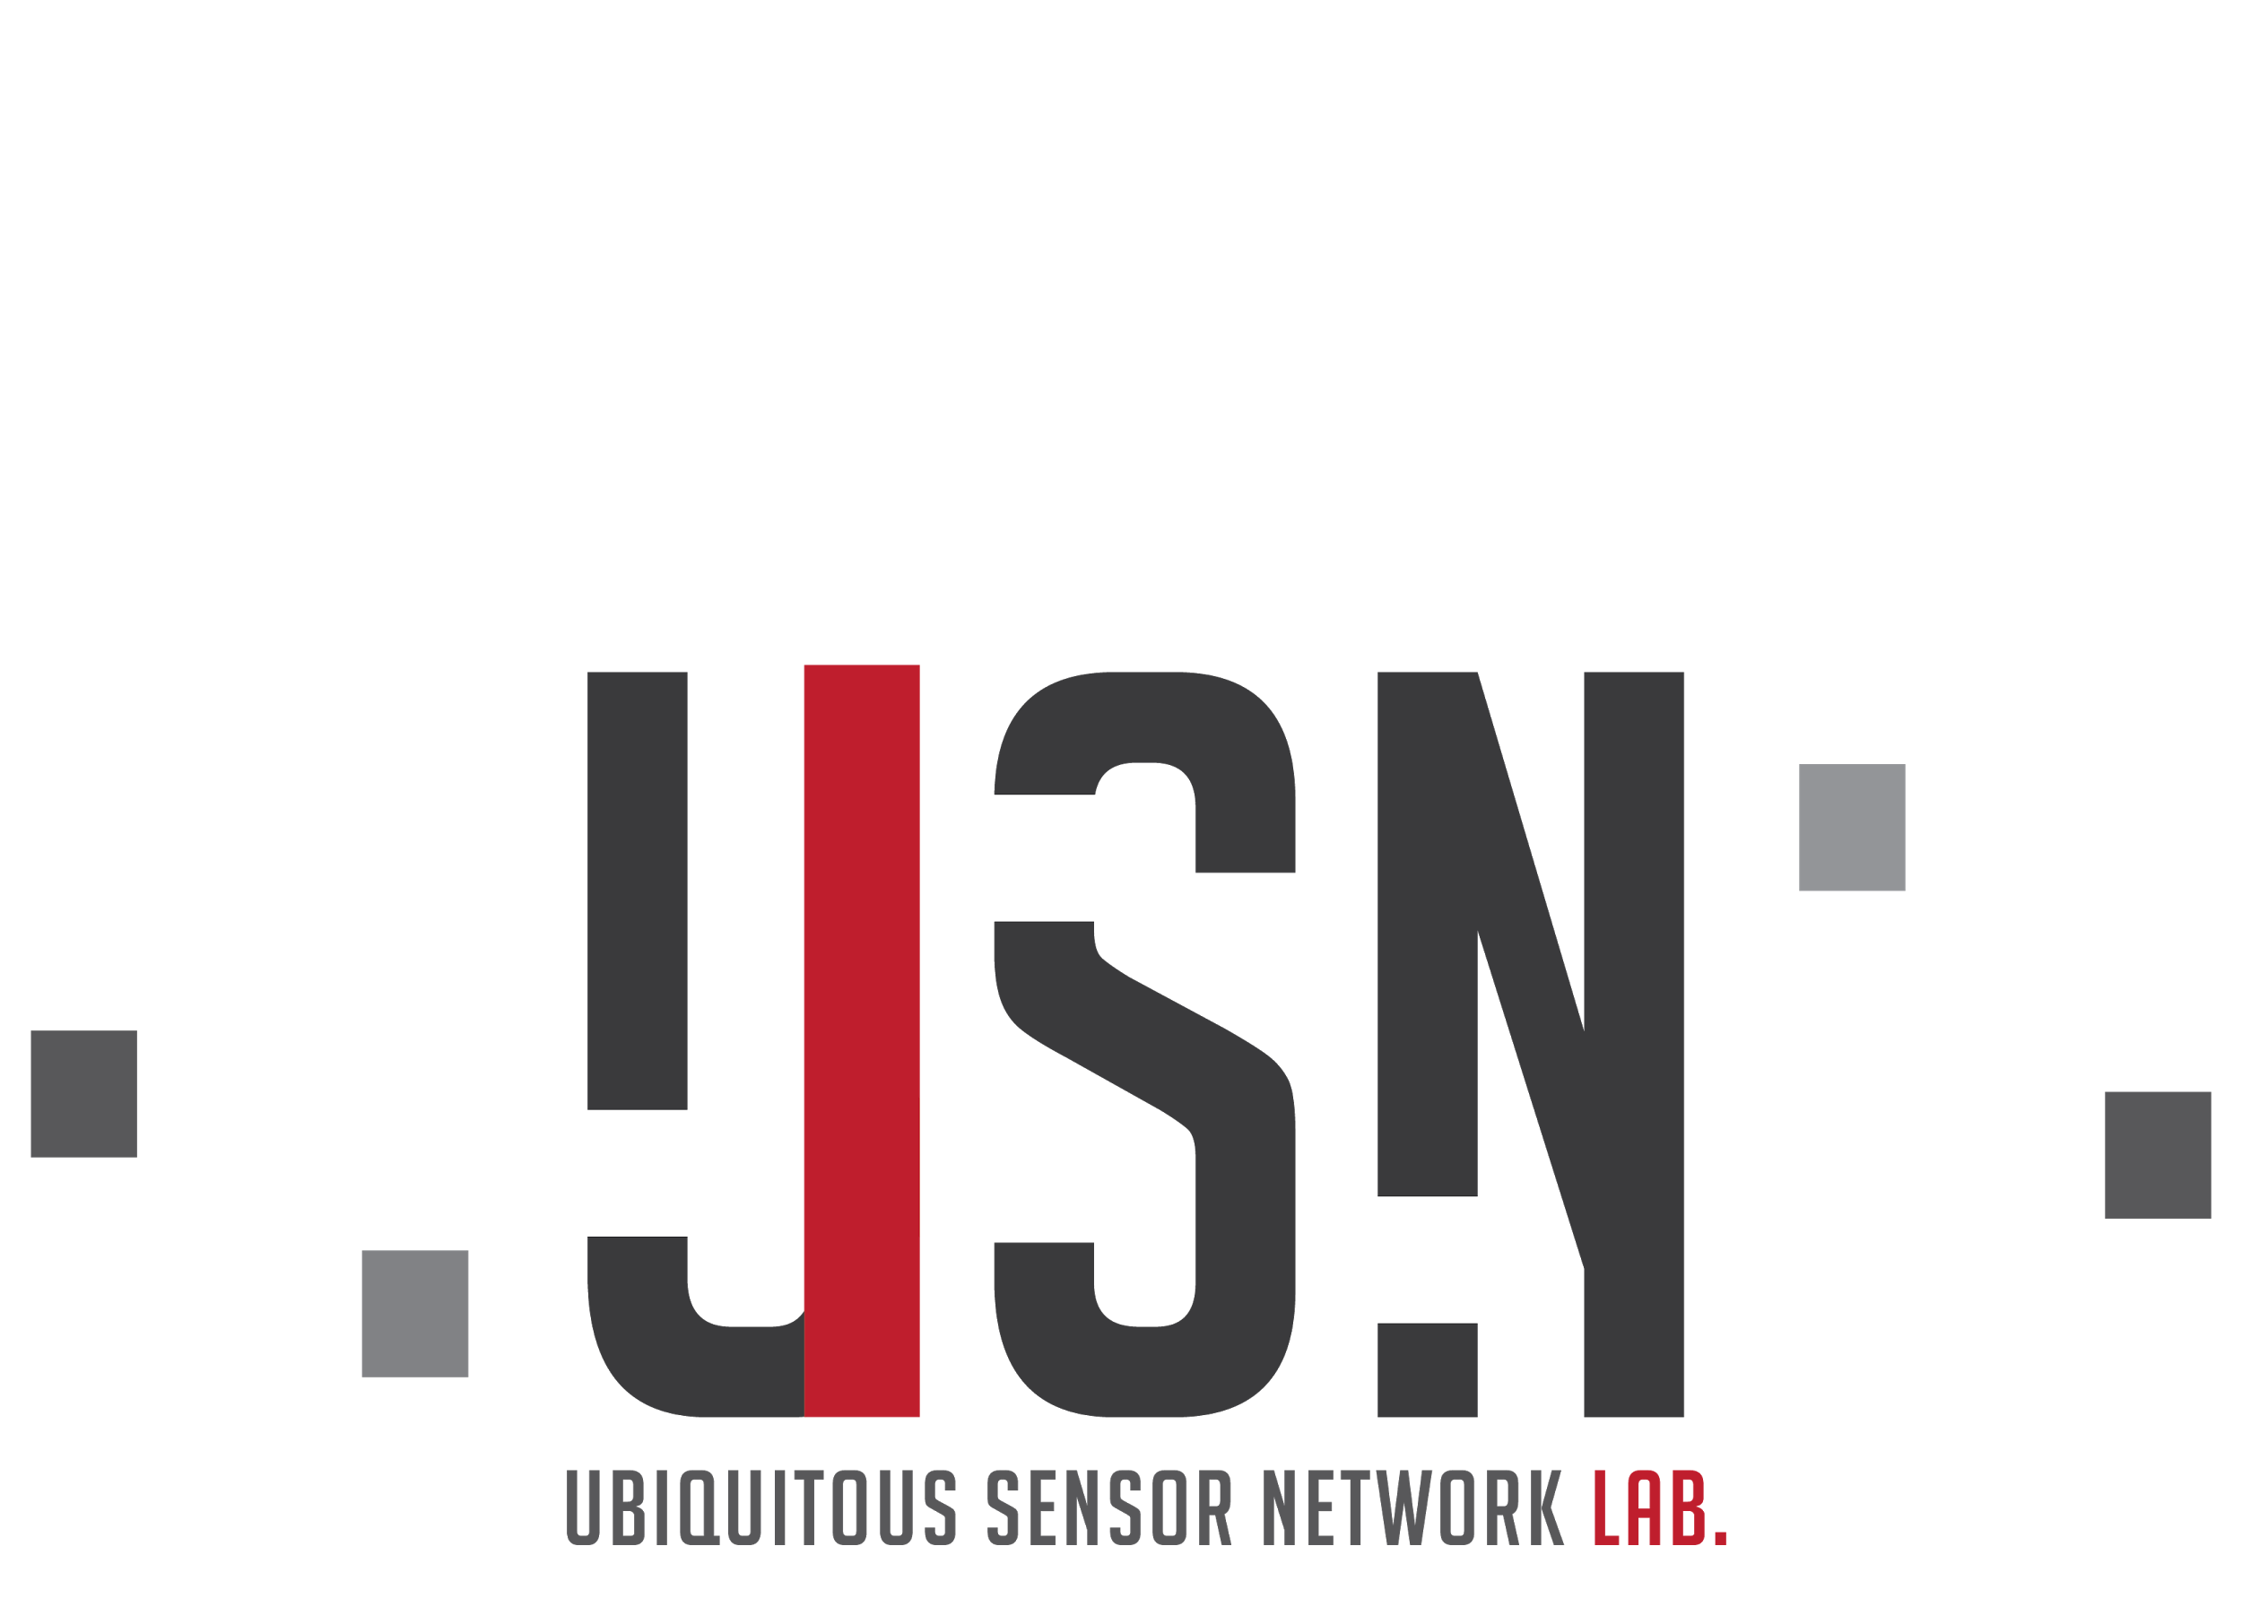
WCC 2016
Wearable Computer Contest 2016
Product: CYBE (Correct Your Body Equilibrium)
Team: CYBER
Presents by: Department of Electronic Engineering, Keimyung University
계명대학교 공과대학원 전자공학과

Slide 2
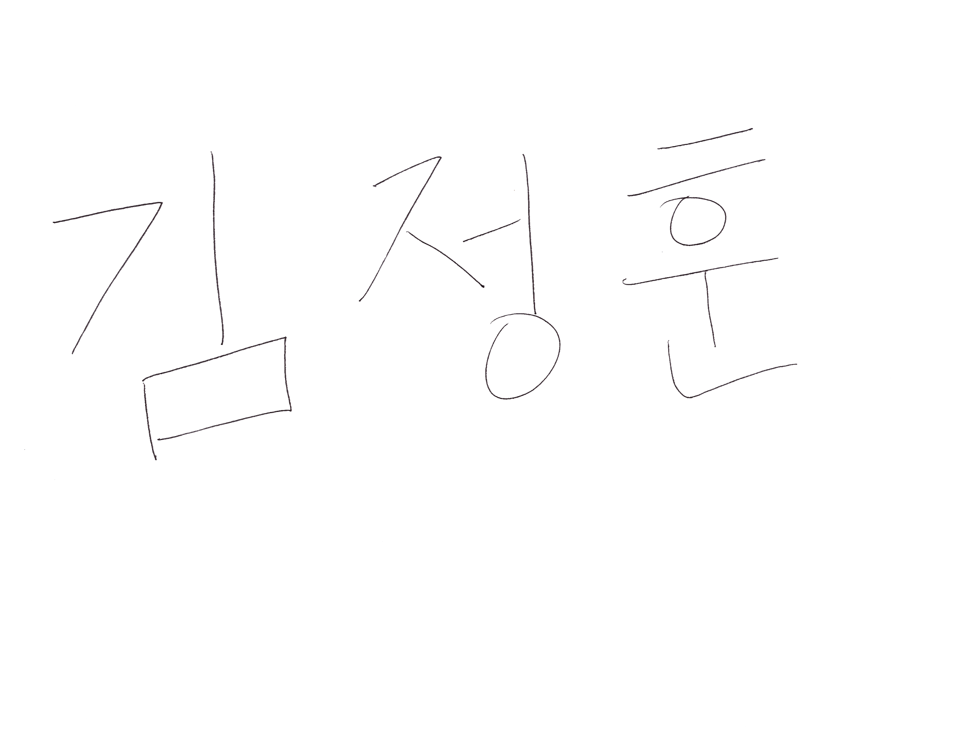

IPR (지적재산권) 확인사항
본 행사는 KAIST가 주관하며 삼성전자가 후원하는 행사임.
직무발명(국책과제, 산업체과제의 연구결과 및 시작품의 실시권 등이 참가 팀 소속 기관에 귀속되는 경우)인 경우 본 대회에 참가할 수 없다.
아이디어를 제안한 참가팀이 제안 아이디어에 대한 권리 및 지식재산권을 가지며, "삼성전자"는 우수 아이디어에 대한 통상실시권 및 지식재산권 양도 등에 대해 우선적으로 협상 할 수 있는 권리를 가진다.
통상실시권의 사용대가, 실시범위, 사용기간 등에 대하여는 "삼성전자"와 아이디어를 제안한 참가팀이 협상하여 결정한다.
우선협상권은 아이디어를 제안한 참가팀이 당해 아이디어에 대한 지식재산권을 처분하려고 하거나 제3자로부터
선의의 처분 제안을 받은 그날로부터 4개월 동안 유효하다.
위 사항을 확인하고 응모합니다.
(본선 진출팀의 작품 내용 및 개발보고서 등은 대회 홈페이지에 게시될 수 있습니다.)
2016년 5월 30일 참가팀 대표자명 : 김정훈
KAIST 시스템설계응용연구센터 귀중
UBIQUITOUS SENSOR NETWORK LABORATORY

Slide 3
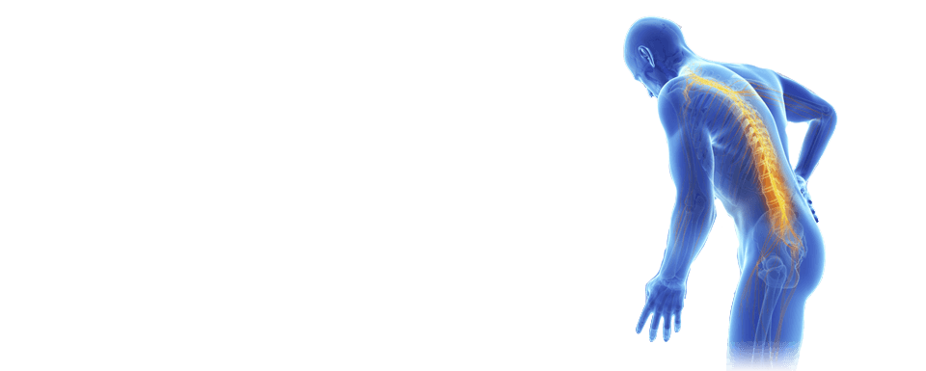
Index
Idea & Keyword
System Architecture
Human Computer Interaction (HCI)
System Flow
Hardware
Software
Use-Case Diagram
Design
Prototype Budget Breakdown
UBIQUITOUS SENSOR NETWORK LABORATORY

Slide 4
팀 정보
 | Name | University | Major | Grade | E-mail | Hp. No.
팀장 | 김정훈 | 계명대학교 | 전자공학과 | 3학년 | brother7032@naver.com | 010-8280-7032
팀원1 | Chong Teak Wei |  |  | 석사1기 | chongteakwei@gmail.com | 010-9919-9215
팀원2 | Tran Viet Cuong |  |  | 석사1기 | vietcuong89ks@gmail.com | 010-6865-1512
팀원3 | 박서영 |  |  | 4학년 | lulili@naver.com | 010-7132-3606
팀원4 | 이수민 |  |  | 3학년 | leporine1019@naver.com | 010-9069-6376
UBIQUITOUS SENSOR NETWORK LABORATORY

Slide 5
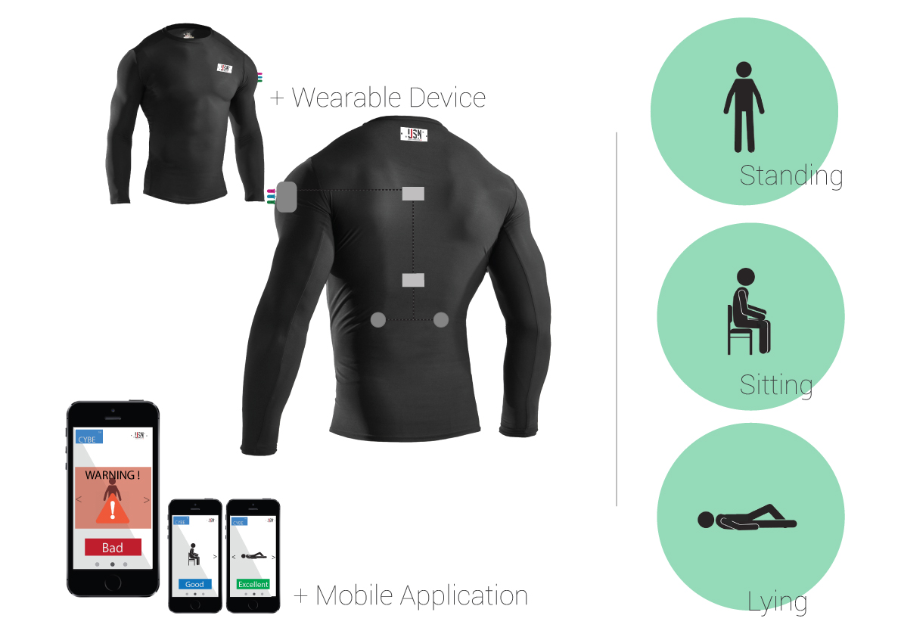
Idea & Keyword 아이디어 개요
개발 배경및 목적(장점)
현대인들의 자세걱정! (Wellness에 부합한) CYBE로 고쳐보자!
우리는 하루 대부분을 앉아 보낸다. 대부분을 몸에 해로운 구부정한 자세로 시간을 보낸다.
자세는 건강의 기초이며 우리 몸의 모든 측면에 영향을 미친다.
CYBE를 사용하면 올바른 자세를 장시간 유지할 수 있고, 이는 다음과 같은 이점을 가진다.
코어를 강화시킨다.
일상의 생활에서의 피로를 줄일 수 있다.
두뇌회전이 빨라져 생산성을 증대시킨다.
바르지 못한 자세로 인한 고통을 줄일 수 있다.
주요 기술 및 기능 개요
Inertial Measurement Unit (IMU)
Electromyography Sensor (EMG)
Microcontroller Unit (MCU)
Transceiver Module
Signal Processing Application
기울어진 자세 및 신체의 긴장도를 측정
스마트폰과 연동하여 자세관리를 위한 서비스를 제공
UBIQUITOUS SENSOR NETWORK LABORATORY

Slide 6
System Architecture
USER
MOBILE APPLICATION
Processing Module
EMG와 IMU가 부착된 의류(래쉬가드)로 제작.
착용한 사용자의 신체정보를 수집, 블루투스를 사용해 무선으로 스마트폰에 전송
안드로이드 앱으로 데이터를 저장 및 분석
LED 및 앱으로 정보 알림
Power Management Unit
Data Transmitter
Clock Generation Unit
Data Transmitter
TIMERS
RAM
FLASH
Antenna
2.4GHz Radio
Built-in Bluetooth
CortexTM-M0
Bluetooth Smart Stack 4.0
Low Energy
GPIO
Data Analysis
ADC
Simblee COM Stack
Data Extraction
SPI
I²C
UART
Classification
EMG Sensors Module
IMU Sensors Module
Accelerometer
MCU on Chip
Result Display
Smooth EMG Signal to A/D Conv.
Data Fusion
Gyroscope
Power Management
Information Display
AMP/Filter
Alert Notification
Magnetometer
UART and I²C Interface
Dry-electrodes
Display Module
UBIQUITOUS SENSOR NETWORK LABORATORY

Slide 7
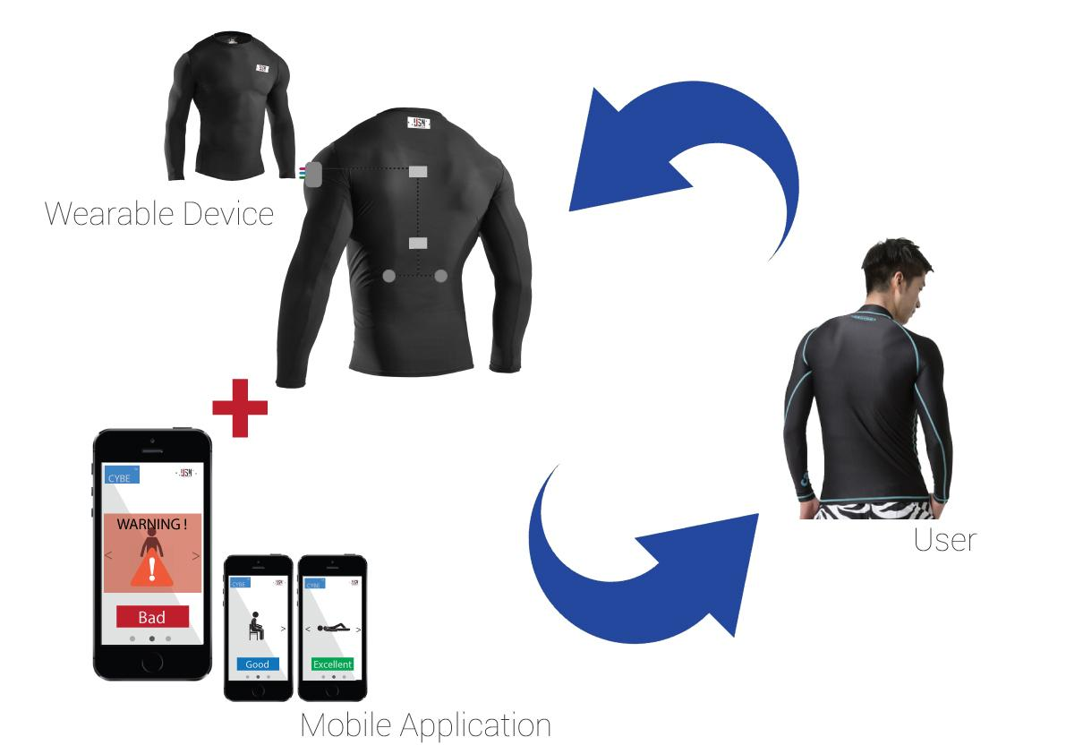
Human Computer Interaction (HCI)
사용자가 자신의 바른 자세를 설정함
신체의 기울어짐, 긴장도
데이터를 주고 받음
사용자의 현재 상태에 대한 정보를 주고 받음
사용자가 자발적으로 바른 자세를 취하도록 유도
근육에 따른 스트레칭 정보 제공
자세의 바른정도를 제공
스트레칭 정보 제공
UBIQUITOUS SENSOR NETWORK LABORATORY

Slide 8
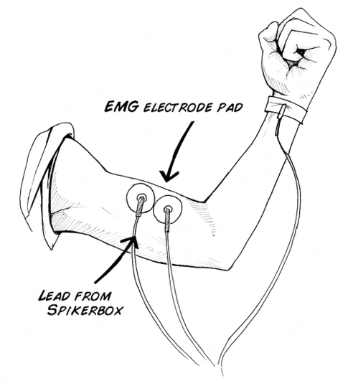
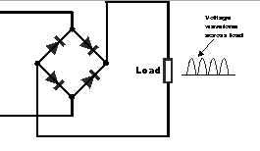
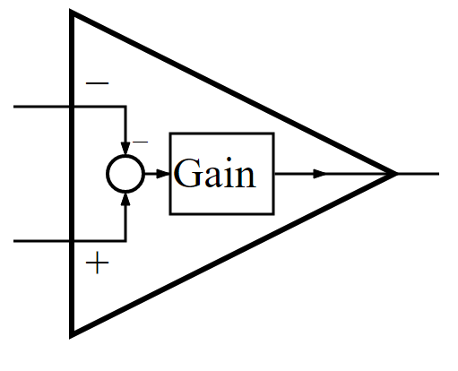






System Flow I
EMG Sensors Module
EMG Sensors Module
EMG Sensor 1
EMG Sensor 2
ADC
Data Transmitter
Posture Stage
Sensors Data
Low and High Filters
Processing Module
CortexTM-M0
Data
Transmitter
Data Analysis
Data Extraction
Raw EMG Signal
Rectified
Smooth Signal
Classification
IMU Sensors Module
Results Display
IMU Sensor 1
IMU Sensor 2
I2C PROTOCOL
Information Display
사용자의 현재 상태에 대한 정보를 주고 받음
자세의 바른 정도를 판단
알림 기능 제공/ 데이터 저장
자발적인 자세 수정 유도
LED MODULE
Alert Notification
Accelerometer
Gyroscope
Magnetometer
UBIQUITOUS SENSOR NETWORK LABORATORY

Slide 9
System Flow II
제품
입력
현재 사용자의 자세에 대한 기울기를 입력
현재 사용자의 허리 근육의 긴장도를 입력
출력
자세에 대한 정보(기울기, 긴장도)를 어플리케이션으로 전달
자세가 좋은지 아닌지를 입력 받아 LED로 표현
사용자의 현재 상태에 대한 정보를 주고 받음
자세의 바른 정도를 판단
알림 기능 제공/ 데이터 저장
자발적인 자세 수정 유도
어플리케이션
자세가 좋은지 아닌지 판단
바르지 못한 자세라면 경고
LED로 자세에 대한 정보 전달
자세에 대한 정보를 분석 및 저장
자세에 따른 근육의 피로도 측정 및 저장
주 단위로 각각의 근육의 누적 피로도 확인
근육에 따른 적절한 스트레칭 안내
UBIQUITOUS SENSOR NETWORK LABORATORY

Slide 10
Hardware I
EMG Sensors (EMG Modules)
Lilypad Simblee BLE Board - RFD77101
Smooth EMG signal to A/D Conv.
Power Management Unit
Transmitter
Clock Generation Unit
AMP /Filter
ADC
RAM
FLASH
Antenna
2.4GHz Radio
Dry -Electrodes
CortexTM-M0
BATTERY
GPIO
Bluetooth Smart Stack 4.0
Low Energy
IMU Sensors (BNO055)
TIMERS
SPI
I²C
UART
Simblee COM Stack
Accelerometer
MCU on Chip
Data Fusion
Gyroscope
Power Management
Display Module
Magnetometer
UART and PC Interface

Slide 11
Hardware II
IMU : 관성 측정 장치로써 현 자세의 상태에 대한 각도를 측정
(구부러짐을 측정하여 자세의 옳고 바름을 측정한다.)
EMG : 근전 기록 장치로써 현 자세에서 부착 위치에 대한 근육의 긴장도 측정
(근육의 긴장도를 측정하여 현 자세의 옳고 바름을 측정한다.)
Processing Module : 웨어러블에 적합한 아두이노 Lilypad를 사용함.
(Transceiver module과 결합된 제품으로 젳품의 크기를 줄여 착용감을 높임.)
Transceiver module : 센서와 스마트폰 사이의 통신을 무선으로 할 수 있게 해줌.
LED : 옷에 부착하여 스마트폰을 꺼내지 않고도현 자세의 상태를 알려줌.
UBIQUITOUS SENSOR NETWORK LABORATORY

Slide 12
Software I
Software
LED Module
IMU Sensors Module
EMG Sensors Module
Processing Module
ARM Cortex M0
(C/C++)
Transmitter
Data Analysis Application
(Android)
UBIQUITOUS SENSOR NETWORK LABORATORY

Slide 13
Algorithm for User Device
Start
Initialize
Receive data from App
Posture State?
Sending Sensors Data to App
(Bluetooth)
Bad posture
Normal posture
Right Posture
Red LED
Yellow LED
Green Led
Get EMG sensors data in 3 seconds
Get IMU sensors data in 3 seconds
waiting until sensors data is acquired
OK

Slide 14
Algorithm for Mobile Application
Start
Initialize
Which Mode?
Calibrating Mode
Normal Mode
Gather sensors data in 3s from Device
Gather sensors data in 3s from Device
EMG data
IMU data
EMG data
IMU data
Send Posture State to User Device
Send Posture State to User Device
NO
Features extracted?
Features extracted?
NO
Display Information
Display Information
YES
YES
Received reference features
Classification Patterns
(based on Reference features)
Right Posture
Posture Stage?
RIGHT, NORMAL POSTURE
BAD POSTURE
Albert System
(Vibrate the Smart Phone)
UBIQUITOUS SENSOR NETWORK LABORATORY

Slide 15
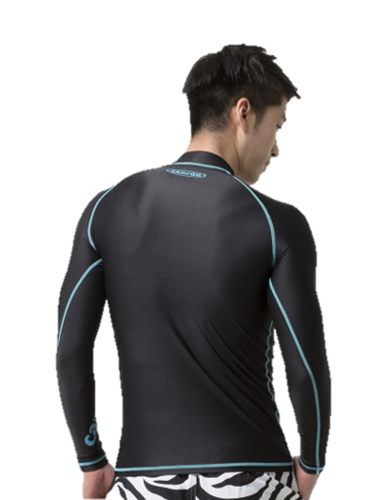
Use-case Diagram
CYBE
Processing Module
MOBILE APPLICATION
EMG Sensors Module
Power Management Unit
Smooth EMG Signal to A/D Conv.
Clock Generation Unit
Data Transmitter
TIMERS
RAM
FLASH
Bluetooth
AMP/Filter
CortexTM-M0
자세 측정
Dry-electrodes
GPIO
정보처리
ADC
정보전달
Data Analysis
IMU Sensors Module
SPI
I²C
UART
Accelerometer
MCU on Chip
Data Transmitter
Data Extraction
Data Fusion
Classification
Gyroscope
Power Management
Antenna
2.4GHz Radio
UART and I²C Interface
Bluetooth Smart Stack 4.0
Low Energy
Magnetometer
정보 시각화
Result Display
Display Module
정보전달
Simblee COM Stack
Display Module
Information Display
정보전달 및 알림
Alert Notification
UBIQUITOUS SENSOR NETWORK LABORATORY

Slide 16
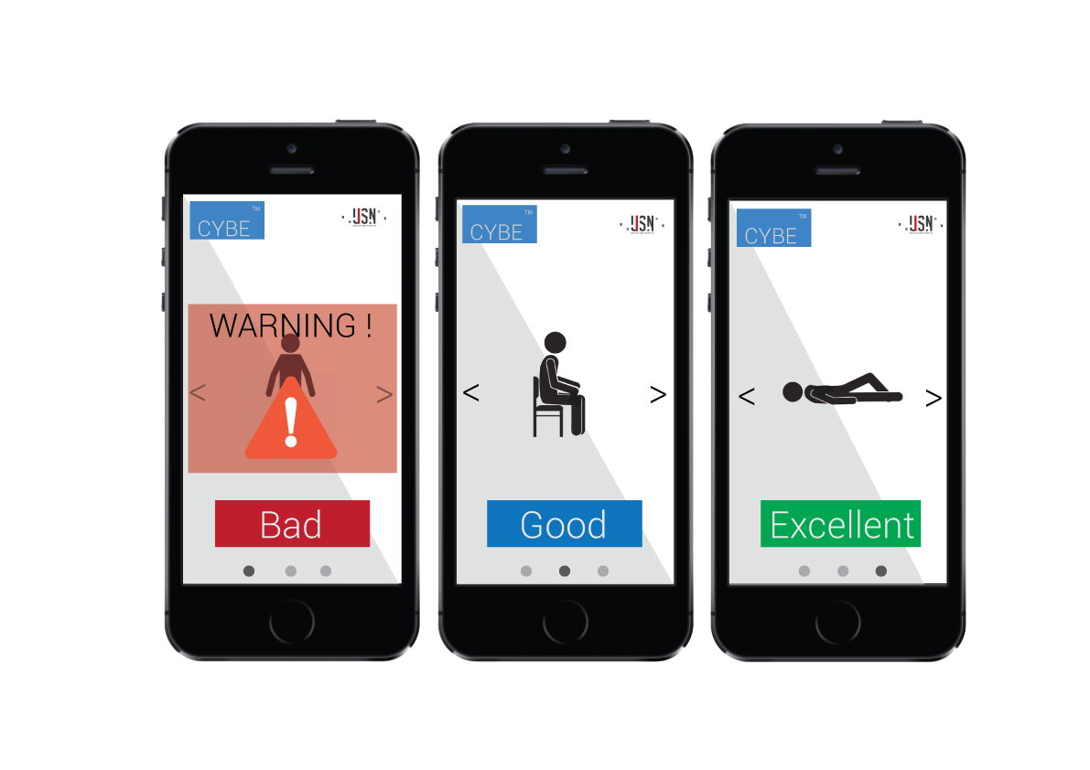
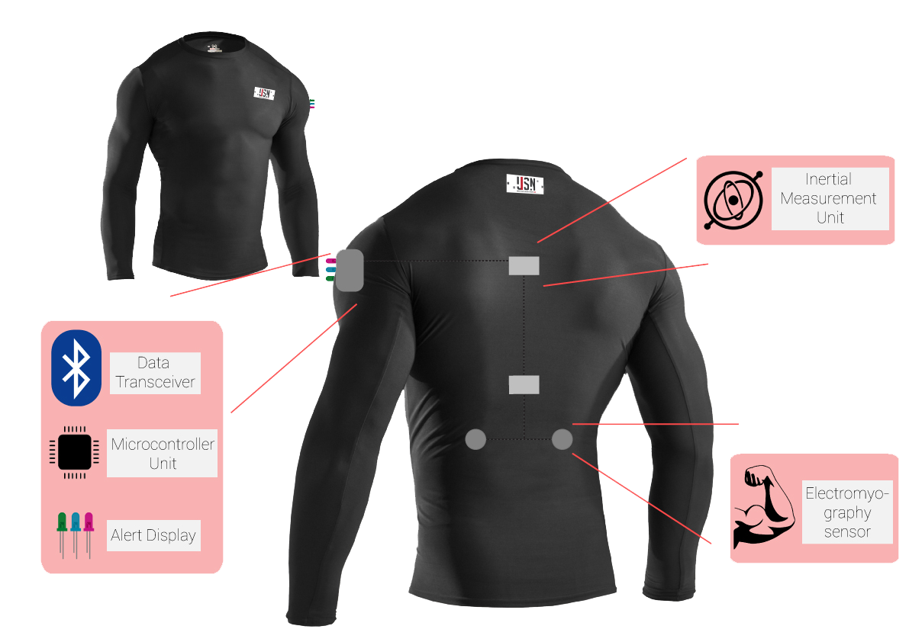
Design Concept
소제
스판덱스와 나일론 혹은 폴리에스테르로 신축성이 뛰어나 센서를 효과적으로 몸에 부착시킴
착용감
뛰어난 신축성으로 인해서 동작에 불편함을 최소화함
디자인
뛰어난 신축성으로 인해서 신체 사이즈에 크게 구애받지 않음
스판덱스 소재를 사용하여 신체에 완전히 밀착되게 함
목뼈와 척추에 IMU를 부착함으로써 효율적으로 움직임에 따른 차이를 구별해낼 수 있음
허리부근 척추의 양 옆에 EMG를 부착함으로써 효과적으로 움직임에 따른 근육 긴장도를 측정함
UBIQUITOUS SENSOR NETWORK LABORATORY

Slide 17

Expected Output
즉각적인 효과
신체적 피로를 줄인다.
기도가 열려서 숨쉬는 것을 쉽게 한다.
기억력을 향상 시킨다.
장기적인 이점
즉각적인 효과
허리디스크, 목 디스크 등의 질병을 예방한다.
코어를 강화시킨다.
다이어트 효과를 가진다.
장기적인 이점
부가적인 이점
부가적인 이점
올바른 자세를 통하여 척추의 혈액 순환을 돕는다.
뇌에 전달되는 혈액의 양을 증대시켜 작업의 효율성을 높인다.
시스템 이점
이스템 이점
누적 정보를 통해 스트레칭 필요 부위를 찾고, 권유함으로써 신체의 피로해소를 돕는다.
UBIQUITOUS SENSOR NETWORK LABORATORY

Slide 18
Prototype Budget Breakdown
번호 | 품목 | 부품명 | 단가 (KRW) | 수량 | 금액 (KRW)
1 | MCU | Lilypad Simblee BLE Board | 30,800 | 1 | 30,800
2 | IMU | BNO055 | 42,000 | 2 | 84,000
3 | EMG | EMG SENSOR #2 | 99,000 | 2 | 198,000
4 | 옷 | 래쉬가드 | 50,000 | 1 | 50,000
5 | LED | NS-LED-01 | 15,000 | 1 | 15,000
6 | BATTERY | LPCS333759 | 3,000 | 1 | 3,000
7 | 기타 | Dry electrodes, etc. | 600,000 | 1 | 600,000
합계 |  |  |  |  | 980,800 (KRW)
UBIQUITOUS SENSOR NETWORK LABORATORY

Slide 19
Thank You !
감사합니다 :)
UBIQUITOUS SENSOR NETWORK LABORATORY

